Slide 1
PERTEMUAN 1 & 2
KEBIJAKAN PEMERINTAH DALAM MENDUKUNG DAN MENJAMIN AKSES
SEDIAAN FARMASI DAN ALAT KESEHATAN
DIREKTORAT JENDERAL KEFARMASIAN DAN ALAT KESEHATAN
Disampaikan pada
RAKERNAS DAN PIT – IAI
Jakarta, 7 September 2017
Notes:
Yang saya hormati,
Bapak/Ibu, rekan sejawat peserta PIT IAI Tahun 2017,
Assalaamu’alaikum Warahmatullahi Wabarakaatuh
Salam sejahtera untuk kita semua
Pada kesempatan ini, saya akan menyampaikan materi Kebijakan Ditjen Kefarmasian dan Alat Kesehatan Mendukung dan Menjamin Akses Sediaan Farmasi dan Alat Kesehatan.

Slide 2
Tujuan
Mahasiswa dapat menyebutkan tujuan mata ajar kebijakan pemerintah dalam mendukung dan menjamin akses sediaan farmasi dan alat kesehatan
Mahasiswa dapat menguraikan topik- topik dan jadwal mata ajar kebijakan pemerintah dalam mendukung dan menjamin akses sediaan farmasi dan alat kesehatan
Mahasiswa dapat menggambarkan sistem evaluasi pembelajaran dan buku wajib
Mahasiswa mampu memahami kompetensi yang diharapkan dari mata ajar

Slide 3
Notes:
Kebijakan pemerintah di bidang kefarmasian dan alat kesehatan berkembang seiring dengan perkembangan tantangan pembangunan kesehatan.
Saat ini kita menghadapi tantangan yang semakin kompleks dalam pembangunan kesehatan. Kita menghadapi tantangan bahwa kesehatan ibu dan anak, sebagai penentu kualitas SDM bangsa, masih belum optimal, yang salah satunya ditandai dengan prevalensi stunting bayi di bawah usia tiga tahun (baduta) masih sebesar 21,7%. Cakupan imunisasi masih harus ditingkatkan, karena masih ada 118 kabupaten/kota yang cakupan imunisasi dasar lengkapnya kurang dari 80%.
Penanganan penyakit menular, seperti TB, juga harus ditingkatkan, karena dari 1.000.000 kasus, program penanganan TB baru menjangkau 32% penderita. Jumlah yang belum terjangkau masih besar, yang dapat menimbulkan masalah yang lebih besar seperti TB MDR.
Selain hal-hal tersebut, tantangan lainnya adalah meningkatnya prevalensi penyakit tidak menular. Terjadi peningkatan prevalensi tekanan darah tinggi pada penduduk usia 18 tahun, prevalensi merokok pada populasi usia 10-18 tahun, obesitas, dan gangguan jiwa.
Seluruh kondisi tersebut memerlukan intervensi kesehatan yang harus didukung dengan tersedianya akses obat dan alat kesehatan.

Slide 4
PROGRAM INDONESIA SEHAT
RENSTRA
2015-2019
Pilar 1. Paradigma Sehat
Pilar 2. Penguatan Yankes
Pilar 3. JKN
Program
Benefit
Sistem pembiayaan: asuransi – azas gotong royong
Kendali Mutu & Kendali Biaya
Sasaran: PBI & Non PBI
Program
Promotif – preventif sebagai landasan pembangunan kesehatan
Pemberdayaan masyarakat
Keterlibatan lintas sektor
Program
Peningkatan Akses terutama pd FKTP
Optimalisasi Sistem Rujukan
Peningkatan Mutu
Penerapan pendekatan continuum of care
Intervensi berbasis resiko kesehatan (health risk)
Tanda kepesertaan →KIS
DTPK
KELUARGA SEHAT
PENDEKATAN KELUARGA
GERMAS
Notes:
Penanganan masalah-masalah kesehatan tersebut diselenggarakan dalam sebuah program yang disebut dengan Program Indonesia Sehat. Program ini memiliki 3 pilar, yaitu: 1) Paradigma Sehat; 2) Penguatan Pelayanan Kesehatan; dan 3) Jaminan Kesehatan Nasional.
Pilar pertama, Paradigma Sehat, ditekankan kepada penguatan program preventif promotif, melalui pemberdayaan masyarakat dan keterlibatan lintas sektor. Pilar kedua, Penguatan Pelayanan Kesehatan, difokuskan untuk meningkatkan akses masyarakat kepada pelayanan kesehatan melalui optimalisasi sistem rujukan, peningkatan mutu FKTP, penerapan pendekatan pelayanan kesehatan berkelanjutan, dan intervensi berbasis resiko kesehatan. Sedangkan pilar ketiga, Jaminan Kesehatan Nasional, dilaksanakan sebagai bentuk asas gotong royong pada sistem pembiayaan asuransi, yang menerapkan kendaliu mutu dan kendali biaya dalam pelayanan kesehatan.
Pelaksanaan Program Indonesia Sehat tersebut ditempuh dengan Pendekatan Keluarga, dengan sasaran meningkatkan jumlah keluarga sehat di masyarakat. Program ini juga dilaksanakan dengan GERMAS dan Nusantara Sehat (untuk pelayanan kesehatan di daerah tertinggal, perbatasan, dan kepulauan).

Slide 5
KEBIJAKAN SEDIAAN FARMASI, ALAT KESEHATAN, DAN MAKANAN MINUMAN
Subsistem Sediaan Farmasi, Alkes, dan Makanan Minuman
Aksesibilitas Obat (Ketersediaan, Pemerataan, dan Keterjangkauan)
Pengawasan sediaan farmasi untuk menjamin persyaratan keamanan, khasiat/manfaat mutu produk
Perlindungan masyarakat dari penggunaan obat yang salah dan penyalahgunaan obat
Sistem Kesehatan Nasional (SKN)*
Pelayanan kefarmasian
Penggunaan obat yang rasional
Kemandirian sediaan farmasi melalui pemanfaatan sumber daya dalam negeri
*Perpres 72 Tahun 2012
Notes:
Pelaksanaan Program Indonesia Sehat dilakukan berpedoman kepada Sistem Kesehatan Nasional, yang disahkan dalam Perpres No. 72 Tahun 2012.
Sistem Kesehatan Nasional memiliki salah satu subsistemnya yaitu Subsistem Sediaan Farmasi, Alat Kesehatan, dan Makanan Minuman. Subsistem ini menjadi dasar pelaksanaan kebijakan kefarmasian dan alat kesehatan, yang diarahkan pada upaya:
Menjamin aksesibilitas obat (ketersediaan, pemerataan, dan keterjangkauan)
Melakukan pengawasan untuk menjamin terpenuhinya persyaratan keamanan, khasiat/manfaat, dan mutu produk sediaan farmasi serta alat kesehatan
Melindungi masyarakat dari penggunaan obat yang salah dan penyalahgunaan obat
Pelayanan kefarmasian
Penggunaan obat yang rasional, serta
Mewujudkan kemandirian sediaan farmasi melalui pemanfaatan sumber daya dalam negeri.

Slide 6
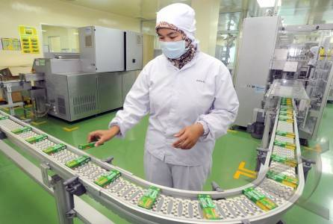
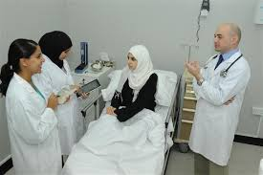
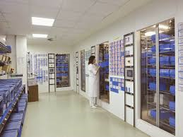
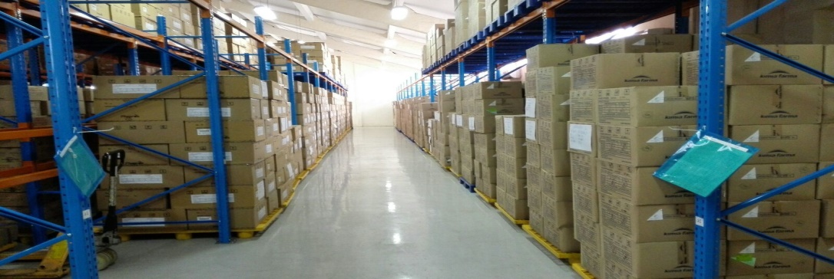
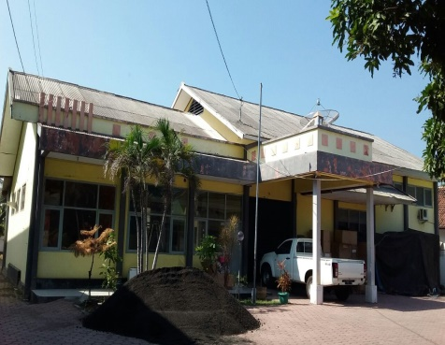
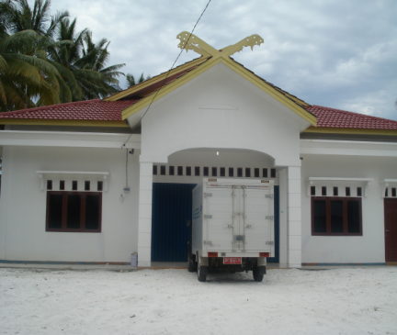
AKSESIBILITAS OBAT DAN VAKSIN
Produksi dan Distribusi
Manajemen Logistik
Pelayanan kepada Pasien
Harga
Pembiayaan
Sistem pelayanan dan manajemen logistik
Penggunaan yg rasional
Notes:
Penerapan kebijakan untuk menjamin akses, diarahkan kepada faktor-faktor yang mempengaruhi aksesibilitas obat dan vaksin, di seluruh rantai suplai produk. Faktor-faktor tersebut harus dipertimbangkan, baik pada tahap produksi dan distribusi, manajemen logistik, sampai tahap pelayanan kepada pasien.
Faktor-faktor yang mempengaruhi aksesibilitas obat dan vaksin adalah: 1) Harga; 2) Pembiayaan; 3) Sistem pelayanan dan manajemen logistik; serta 4) Penggunaan yang rasional.

Slide 7
INTEGRASI DATA ELEKTRONIK RANTAI SUPLAI OBAT
One Gate Policy:
Tata Kelola Obat-Vaksin Terpadu
Pemilihan/Seleksi
Monitoring &
Evaluasi
FORNAS
(e-FORNAS)
Penggunaan
POR
Perencanaan
Good Prescribing Practice
RKO
Good Pharmacy Practice
FORNAS
Distribusi
Good Distribution Practice
Pengadaan
Good Storage Practice
E-Katalog
E-Monev Katalog
E-Katalog
E-Monev Katalog
Notes:
Upaya menjamin aksesibilitas sediaan farmasi membutuhkan dukungan data yang terintegrasi dalam seluruh rantai suplai sediaan farmasi. Data-data sediaan farmasi direkam pada seluruh tahapan rantai, mulai dari pemilihan/seleksi (melalui e-FORNAS), perencanaan (RKO melalui sistem e-monev), penngadaan (melalui e-katalog), distribusi (melalui e-monev katalog), penggunaan, serta monitoring dan evaluasi. Keseluruhan penerapan integrasi data ini akan mewujudkan pengelolaan obat yang terpadu, yang dikenal dengan istilah One Gate Policy.

Slide 8
PENGAWASAN SEDIAAN FARMASI DAN ALKES
PENGAWASAN PRE MARKET
PENGAWASAN POST MARKET
Pengembangan produk
Pengawasan penerapan GMP thd Industri Farmasi;
Penilaian keamanan, khasiat dan mutu sebelum beredar;
Evaluasi BA/BE utk kesetaraan terapetik obat generik dengan obat inovator
Inspeksi sarana produksi, distribusi dan pelayanan
Pengawasan mutu produk beredar (sampling dan pengujian)
Pengawasan aspek keamanan produk beredar (pharmacovigilance)
Pengawasan terhadap penandaan dan iklan yang beredar
Sistem registrasi produk yang transparan, terorganisir, terlatih (administrasi, inspeksi) dan independen
Obat dan Perbekkes dengan kualitas rendah tidak akan diterima pasien
Monitoring penggunaan
Notes:
Selanjutnya, kebijakan di bidang kefarmasian dan alat kesehatan juga meliputi pengawasan sediaan farmasi. Pengawasan ini dilaksanakan untuk menjamin keamanan, mutu dan khasiat dari sediaan farmasi dan alkes Hal ini terdiri dari pengawasan pre market dan post market.
Pengawasan pre market terdiri dari :
Pengawasan penerapan CPOB terhadap Industri Farmasi;
Penilaian keamanan, khasiat dan mutu obat sebelum beredar;
Evaluasi BA/BE utk kesetaraan terapetik obat generik dengan obat inovator
Pengawasan post market terdiri dari :
Inspeksi sarana produksi, distribusi dan pelayanan obat
Pengawasan mutu obat beredar (sampling dan pengujian)
Pengawasan aspek keamanan obat beredar (pharmacovigilance)
Pengawasan terhadap penandaan dan iklan yang beredar

Slide 9
PELAYANAN KEFARMASIAN DI FASILITAS KESEHATAN (RS, Puskesmas dan Apotik)
Pengelolaan sediaan farmasi
Pelayanan farmasi klinik
KESELAMATAN PASIEN
SEDIAAN FARMASI YG AMAN, KHASIAT DAN MUTU TERJAMIN
PENINGKATAN OUTCOME TERAPI
Perencanaan
Pengadaan
Penerimaan
Penyimpanan
Distribusi
Pengakajian Resep
Rekonsiliasi Obat
Konseling
Visite
Pemantauan Terapi
Notes:
Sebagaimana disampaikan sebelumnya, kebijakan aksesibilitas obat mencakup pemberian pelayanan kefarmasian.
Pelayanan Kefarmasian di Fasilitas Kesehatan terdiri dari 2 kegiatan utama yaitu Pengelolaan sediaan farmasi dan pelayanan farmasi klinik. Kegiatan ini ditujukan untuk menjamin keselamatan pasien.
Pengelolaan sediaan farmasi ditujukan untuk menjamin sediaan farmasi yang aman, khasiat dan mutu terjamin. Hal ini terdiri dari Perencanaan, Pengadaan, Penerimaan, Penyimpanan dan Distribusi
Pelayanan Farmasi Klinik dilakukan untuk meningkatkan outcome terapi, dilaksanakan melalui kegiatan sebagai berikut :
Pengkajian resep
Rekonsiliasi Obat
Konseling
Visite
Pemantauan Terapi

Slide 10
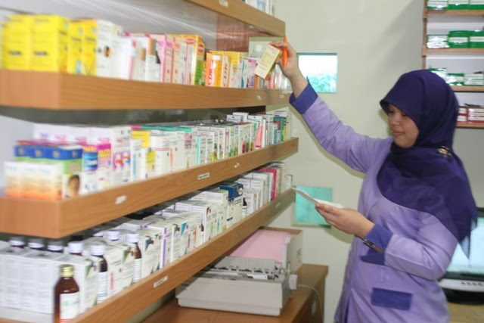
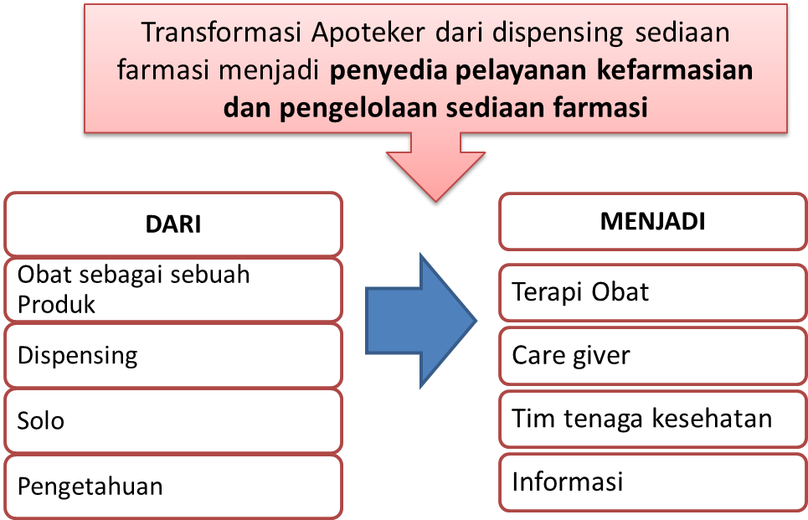
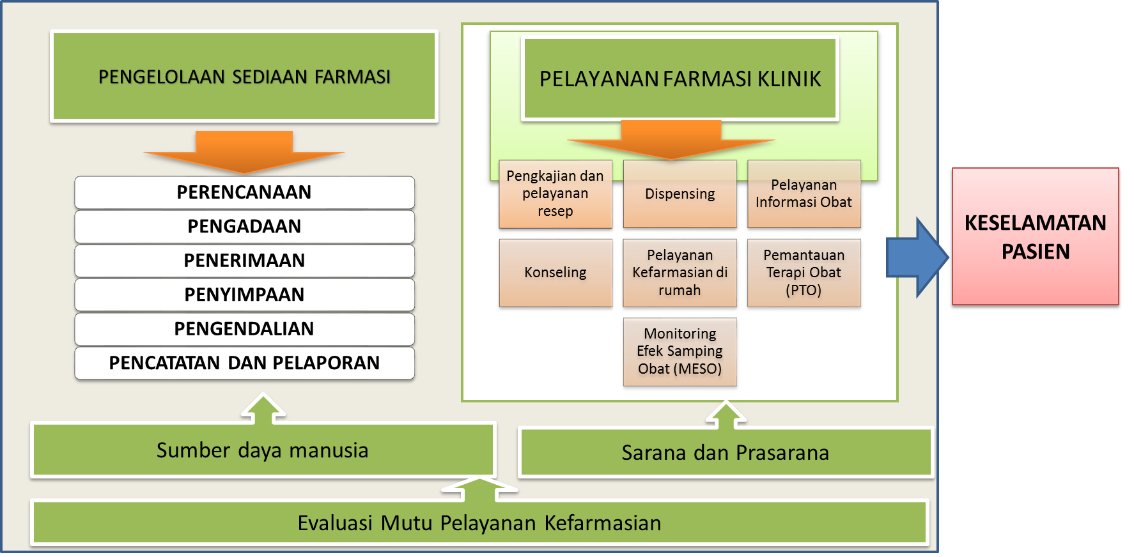
STANDAR PELAYANAN KEFARMASIAN
(Ref: PP No. 51/2009 tentang Pekerjaan Kefarmasian)
Permenkes No. 72 Tahun 2016 tentang Standar Pelayananan Kefarmasian di Rumah Sakit
Permenkes No. 73 Tahun 2016 tentang Standar Pelayananan Kefarmasian di Apotek
Permenkes No. 74 Tahun 2016 tentang Standar Pelayananan Kefarmasian di Puskesmas
Notes:
Agar mencapai tujuannya, pelaksanaan pelayanan kefarmasian haruslah memenuhi standar pelayanan tertentu. Untuk itu, ditetapkanlah standar pelayanan kefarmasian sebagai bentuk pelaksanaan amanat PP No. 51 Tahun 2009 tentang Pekerjaan Kefarmasian.
Standar pelayanan kefarmasian di RS diatur dengan Permenkes No. 72 Tahun 2016, standar pelayanan kefarmasian di apotek diatur dengan Permenkes No. 73 Tahun 2016, serta standar pelayanan kefarmasian di puskesmas diatur dengan Permenkes No. 74 Tahun 2016.

Slide 11
PENGGUNAAN OBAT RASIONAL
Strategi Peningkatan POR di Faskes (rujukan & primer)
Regulasi/Kebijakan → DOEN, FORNAS, Pedoman Umum Pengg AB, dll
Intervensi integrasi POR dlm kurikulum pendidikan dan akreditasi Faskes
Strategi Peningkatan POR pada Masyarakat
Edukasi dan pemberdayaan masyarakat terkait POR
Kampanye publik dan penyebaran informasi pada masyarakat & Nakes
Pemantauan dan Evaluasi POR
Pemantuan berkala (indikator kinerja POR), survei berkala → PERESEPAN AB
Kerjasama lintas program dan lintas sektor (misal litbangkes, akademis)
Pelatihan (TOT) → kerjasama dengan Ditjen Yankes dan KPRA, Dinkes
FGD → Nakes (Dokter, Apoteker, Bidan, AA, Perawat & Nakes lain), LP/LS
Kerjasama lintas program dan lintas sektor (Promkes, Kemendagri/PMD, Kemendiknas, Kemenkoinfo, Kemenko PMK, Kemenristekdikti, dll)
Notes:
Aksesibilitas sediaan farmasi sulit terwujud tanpa disertai dengan upaya mewujudkan penggunaan obat yang rasional.
Kebijakan penggunaan obat rasional meliputi peningkatan POR di fasilitas kesehatan primer dan rujukan, peningkatan POR di masyarakat, serta pemantauan dan evaluasi penggunaan obat rasional.

Slide 12
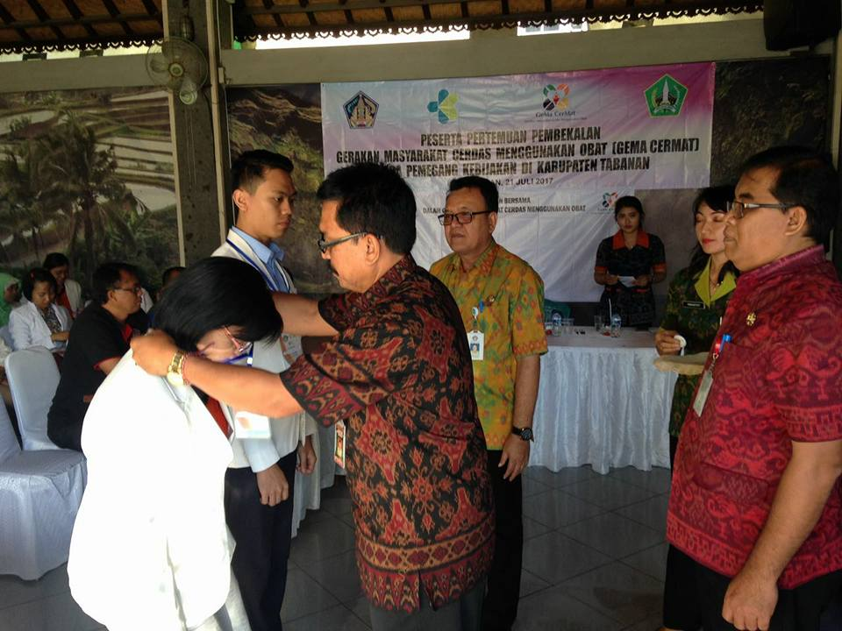
INOVASI PEMBERDAYAAN MASYARAKAT DALAM PENGGUNAAN OBAT RASIONAL
Regulasi dan Advokasi
Komunikasi dan Publikasi
SK Menteri Kesehatan RI HK.02.02/MENKES/427/2015
Edukasi dan Pemberdayaan Masyarakat
Optimalisasi Peran Tenaga Kesehatan
Pengetahuan masyarakat tentang cara memilih, mendapatkan, menggunakan, menyimpan dan membuang obat dengan benar.
Penggunaan obat secara rasional, baik obat bebas (OTC) untuk swamedikasi, maupun obat keras (ethical) yang diperoleh melalui resep dokter.
Notes:
Sebagai salah satu bentuk inovasi, pemerintah berupaya mengedukasi masyarakat mengenai penggunaan obat yang rasional melalui Gerakan Masyarakat Cerdas Menggunakan Obat (GeMa CerMat). Upaya ini didasarkan pada SK Menkes No. 427 Tahun 2015, dan diarahkan sebagai bentuk penguatan regulasi-advokasi, komunikasi-publikasi, edukasi dan pemberdayaan masyarakat, serta optimalisasi peran tenaga kesehatan, untuk menggunakan obat secara rasional.

Slide 13
PROGRESS PERCEPATAN PENGEMBANGAN INDUSTRI FARMASI DAN ALAT KESEHATAN
Paket Kebijakan Ekonomi XI
Inpres No. 6 Tahun 2016
Rencana Aksi Pengembangan Industri Farmasi dan Alat Kesehatan
Peta jalan pengembangan BBO, BBOT dan Alat Kesehatan (Permenkes 86,87,88 Tahun 2013)
92% Alkes Masih Impor
Permenkes No. 17 Tahun 2017
Peningkatan Industri Alat Kesehatan
Peningkatan kemampuan industri alat kesehatan, sehingga mampu memenuhi 50-70% kebutuhan RS
Meningkatnya investasi alat kesehatan
Notes:
Salah satu bagian dari kebijakan yang menjamin akses obat dan alkes adalah upaya mewujudkan kemandirian melalui pemanfaatan sumber daya dalam negeri.
Upaya ini dilatarbelakangi oleh masih tingginya ketergantungan Indonesia terhadap impor bahan baku obat serta impor produk alat kesehatan. Sementara, negara ini memiliki kemampuan dan sumber daya yang dapat dioptimalkan untuk mengurangi ketergantungan tersebut. Misalnya, industri alat kesehatan nasional sudah mampu memenuhi 50-70% kebutuhan alkes di RS.
Oleh karenanya, Pemerintah memulai percepatan pengembangan industri farmasi dan alat kesehatan melalui penyusunan peta jalan pengembangan, penerbitan paket kebijakan ekonomi XI, penerbitan Inpres No. 6 Tahun 2016, dan tindaklanjutnya berupa Rencana Aksi Pengembangan Industri Farmasi dan Alat Kesehatan.

Slide 14
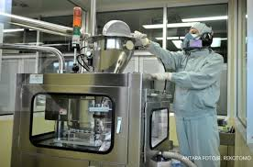
INSTRUKSI PRESIDEN UNTUK KEMENKES
menyusun dan menetapkan rencana aksi untuk Pengembangan IF dan alkes
Memfasilitasi pengembangan ke arah biopharmaceuticals, vaksin, natural dan API kimia
Mendorong dan mengembangkan R&D sediaan farmasi dan alkes menuju kemandirian IF dan alkes
Mengembangkan sistem data dan informasi terintegrasi dari kebutuhan masy, produksi, distribusi sampai yankes serta IF dan alkes
Menyederhanakan system dan proses perizinan
Melakukan koordinasi dengan BPJSK untuk memperluas faskes sesuai kebutuhan
Memprioritaskan penggunaan produk dalam negeri melalui e-catalogue
Rencana Aksi Pengembangan Industri Farmasi dan Alat Kesehatan
Permenkes No 17 Tahun 2017
Notes:
Melalui Inpres No. 6 Tahun 2016, Presiden telah menginstruksikan kepada Kemenkes untuk melakukan upaya-upaya yang dapat mempercepat pengembangan industri farmasi dan alat kesehatan nasional, yaitu:
Menyusun dan menetapkan rencana aksi untuk Pengembangan IF dan alkes
Memfasilitasi pengembangan ke arah biopharmaceuticals, vaksin, natural dan API kimia
Mendorong dan mengembangkan R&D sediaan farmasi dan alkes menuju kemandirian IF dan alkes
Memprioritaskan penggunaan produk dalam negeri melalui e-catalogue
Mengembangkan sistem data dan informasi terintegrasi dari kebutuhan masyarakat, produksi, distribusi sampai yankes serta IF dan alkes
Menyederhanakan sistem dan proses perizinan, serta
Melakukan koordinasi dengan BPJSK untuk pemenuhan kebutuhan faskes.
Sebagai bentuk pelaksanaannya, telah diterbitkan Permenkes No. 17 Tahun 2017 tentang Rencana Aksi Pengembangan Industri Farmasi dan Alat Kesehatan.

Slide 15
RENCANA AKSI PENGEMBANGAN INDUSTRI FARMASI DAN ALAT KESEHATAN (2016 - 2020)
1. Mendorong investasi ke arah BBO, transfer teknologi yang bernilai tambah, penguasaan teknologi dan inovasi
2. Mempercepat pemanfaatan hasil R&D oleh industri farmasi dan alkes
3. Melakukan pemetaan prioritas kebutuhan obat dan alkes dalam pemenuhan JKN
4. Mempercepat transformasi industri farmasi dan alkes melalui percepatan layanan sepanjang rantai nilai tambah
6. Mendorong Gerakan Cinta Alat Kesehatan Dalam Negeri
5. Mempercepat layanan perizinan industri farmasi dan alkes dalam negeri
7. Melaksanakan koordinasi dengan KL dalam percepatan pengembangan IF dan alkes
Notes:
Rencana aksi pengembangan industri farmasi dan alkes memuat serangkaian kebijakan, upaya, dan strategi yang diarahkan kepada :
Mendorong investasi ke arah BBO, transfer teknologi yang bernilai tambah, penguasaan teknologi dan inovasi.
Mempercepat pemanfaatan hasil R&D oleh industri farmasi dan alkes.
Melakukan pemetaan prioritas kebutuhan obat dan alkes dalam pemenuhan JKN.
Mempercepat transformasi industri farmasi dan alkes melalui percepatan layanan sepanjang rantai nilai tambah.
Mempercepat layanan perizinan industri farmasi dan alkes dalam negeri.
Mendorong Gerakan Cinta Alat Kesehatan Dalam Negeri.
Melaksanakan koordinasi dengan K/L dalam percepatan pengembangan industri farmasi dan alkes.

Slide 16
KESIMPULAN
1)
Kebijakan Ditjen Kefarmasian dan Alat Kesehatan untuk menjamin akses obat dan alkes sejalan dengan perkembangan pembangunan kesehatan dan pelaksanaan Program Indonesia Sehat.
2)
Kebijakan tersebut berpedoman kepada Sistem Kesehatan Nasional, pada Subsistem Sediaan Farmasi, Alkes, dan Makanan Minuman, yang terdiri upaya menjamin ketersediaan-keterjangkauan-pemerataan, pengawasan, perlindungan masyarakat, pelayanan kefarmasian, penggunaan obat yang rasional, serta mewujudkan kemandirian dalam negeri.
3)
Agar kebijakan tersebut dapat mewujudkan jaminan akses, perlu dilakukan sinergi peran aktif setiap pemangku kepentingan nasional sehingga manfaat tersedianya akses obat dan alkes dapat diterima oleh seluruh komponen masyarakat.
Notes:
Sebagai penutup, dapat saya garisbawahi bahwa kebijakan Ditjen Kefarmasian dan Alat Kesehatan untuk menjamin akses obat dan alkes sejalan dengan perkembangan pembangunan kesehatan dan pelaksanaan Program Indonesia Sehat.
Kebijakan tersebut berpedoman kepada Sistem Kesehatan Nasional, pada Subsistem Sediaan Farmasi, Alkes, dan Makanan Minuman, yang terdiri upaya menjamin ketersediaan-keterjangkauan-pemerataan, pengawasan, perlindungan masyarakat, pelayanan kefarmasian, penggunaan obat yang rasional, serta mewujudkan kemandirian dalam negeri.
Agar kebijakan tersebut dapat mewujudkan jaminan akses, perlu dilakukan sinergi peran aktif setiap pemangku kepentingan nasional sehingga manfaat tersedianya akses obat dan alkes dapat dirasakan oleh seluruh komponen masyarakat.

Slide 17
SALAM SEHAT
TERIMA KASIH
Notes:
Demikian yang dapat saya sampaikan. Atas perhatiannya, saya ucapkan terima kasih.
Salam sejahtera untuk kita semua
Wassalaamu’alaikum Warahmatullaahi Wabarakaatuh

